Slide 1

أساسيات الحاسب

Slide 2
الجزء الأول

Slide 3
الهدف من الدورة
مكونات الحاسب
أجهزه الإدخال والإخراج في الحاسب
برامج أنظمة التشغيل
أساسيات استخدام نظام التشغيل windows7 لأداره الملفات

Slide 4

ماذا تعرفين عن الحاسب الآلي؟

Slide 5
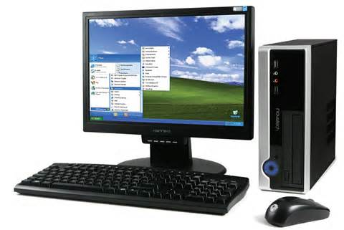
مفهوم الحاسب الالي
عبارة عن جهاز الكتروني يعمل طبقا لتعليمات محددة ويمكنه استقبال البيانات وتخزينها والقيام بمعالجتها بدون تدخل الانسان ثم استخراج النتائج المطلوبة .

Slide 6
رسم توضيحي لعمل الحاسب الالي
ادخال بيانات
معالجة
اخراج معلومات

Slide 7

أهمية الحاسب الالي
الحصول على المعلومات
توفير الوقت والجهد وسهولة الاتصال بالأخرين

Slide 8
أهمية الحاسب الالي
وسيلة للترفيه
عرض الصور وتحريرها والتقاطها
الاستمتاع بالأفلام عالية الدقة والتليفزيون والموسيقى والألعاب
التواصل عبر الشبكات الاجتماعية

Slide 9
أجهزة الإدخال والإخراج في الحاسب
وحدات الادخال
وحدات الإخراج
وحدة المعالجة المركزية
وحدات التخزين الثانوية

Slide 10
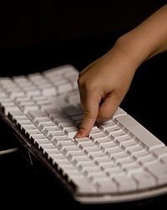
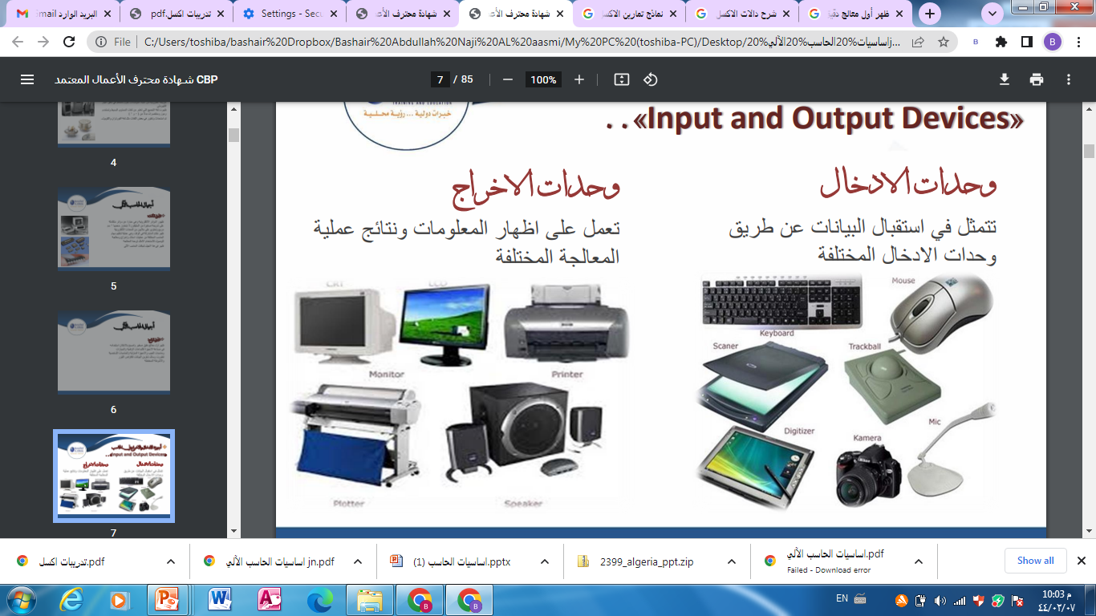
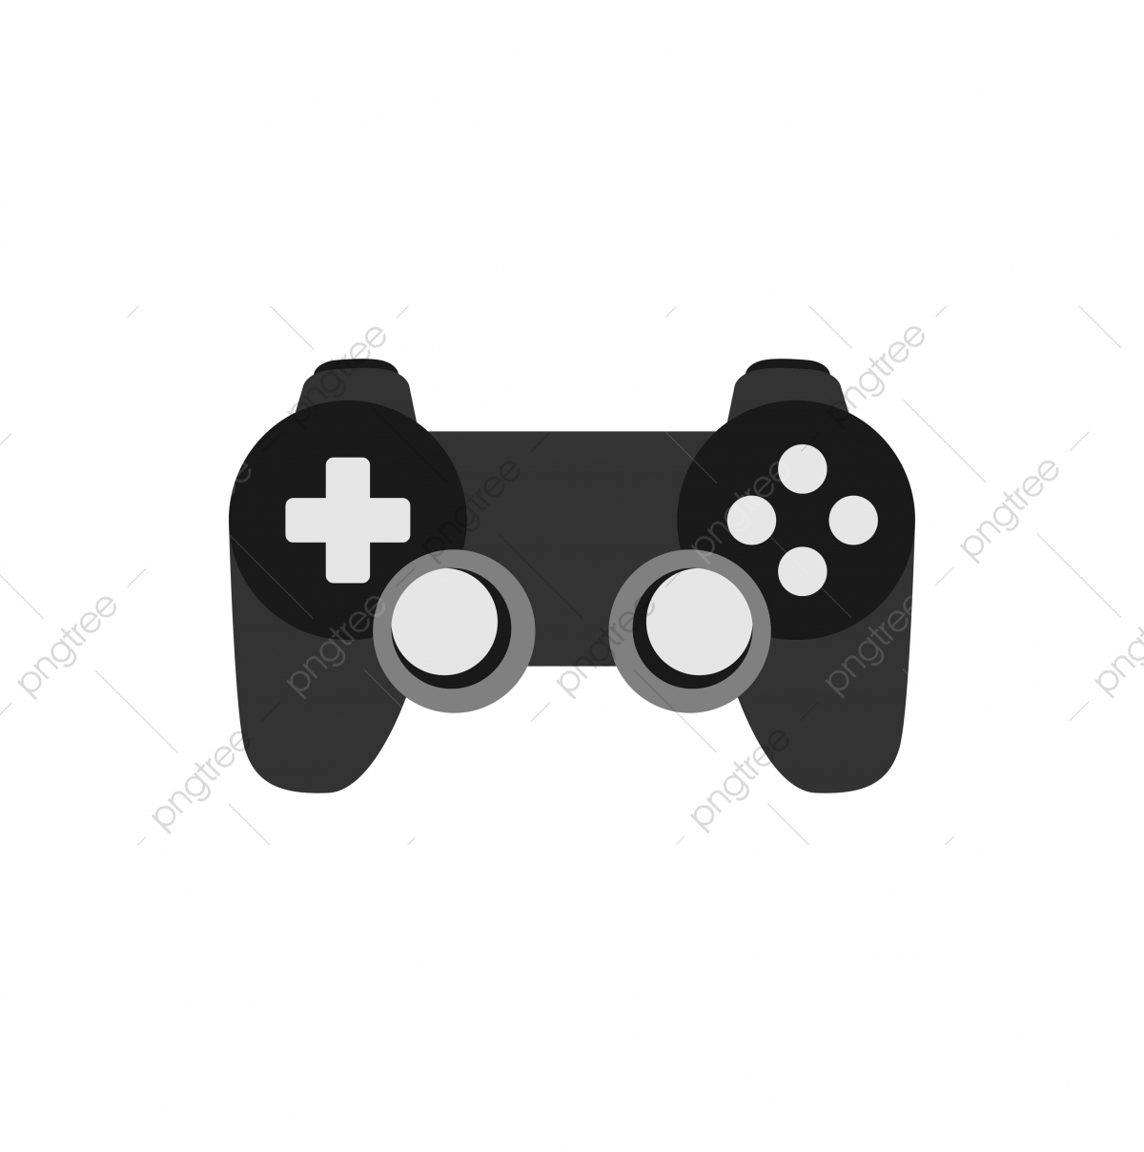
وحدات الإدخال
وظيفة من وظائف الحاسب الالي
وهي استقبال البيانات عن طريق وحدات الادخال المختلفة .

Slide 11
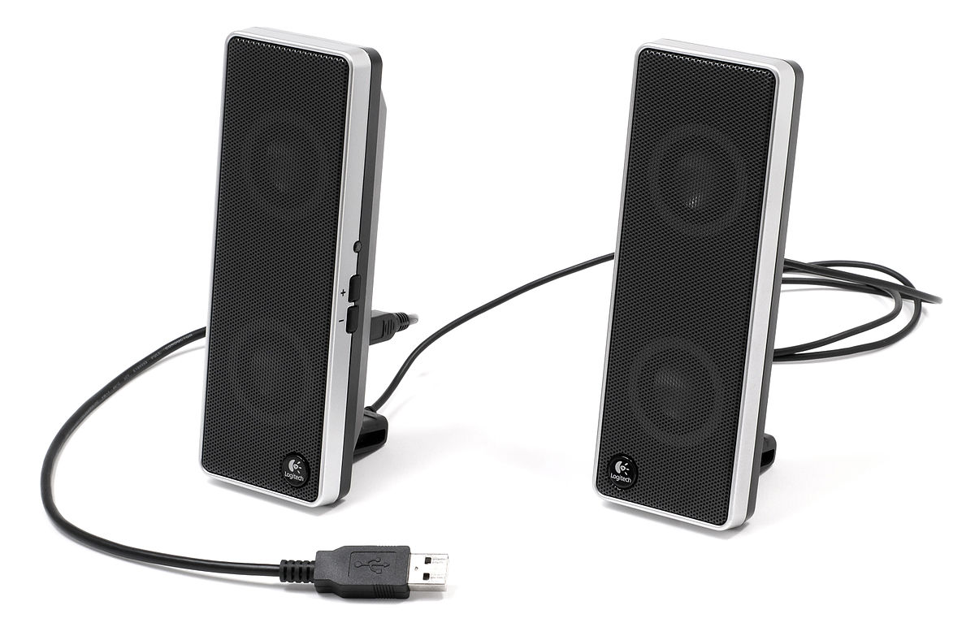
وحدات الاخراج
تعمل على إظهار المعلومات ونتائج عملية المعالجة المختلفة .

Slide 12
الجزء الثاني

Slide 13
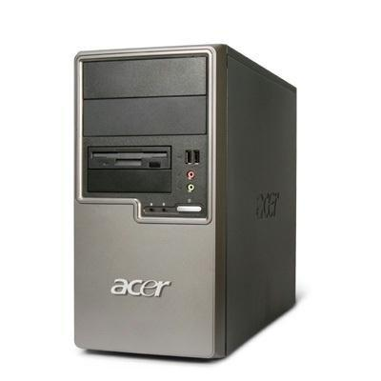

وحدات المعالجة المركزية
من أهم وحدات الحاسب
إذ تعالج الأوامر وتنفذ ملايين العمليات الحسابية والمنطقية في أجزاء من الثانية .

Slide 14
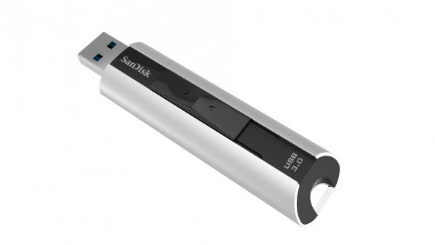
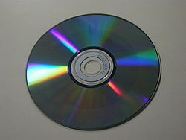
وحدات التخزين الثانوية
تعمل وحدات الحاسب بشكل متداخل متزامن ، وتعتبر وحدات التخزين الثانوية من ابرز دعائم وحدات الحاسب المختلفة . فعند عملية الادخال تقوم وحدات التخزين مثل القرص الصلب بحفظ البيانات بشكل دائم ومن ثم يتم تزويد المعالج بالبيانات المطلوبة تماماً عملية المعالجة .

Slide 15
أنواع أجهزة الحاسب
الكمبيوتر المحمول
الكمبيوتر المكتبي
الكمبيوتر مدمج
وحدة الخدمة
الكمبيوتر اللوحي
الهواتف الذكية

Slide 16
أنواع أجهزة الحاسب
الكمبيوتر المكتبي
• اكثر الأنواع شيوعًا
• يتكون من وحد نظام وشاشة ولوحة مفاتيح و فأرة ويتصل به سماعات منفصلة
• اهم مكوناته وحدة النظام ويركب فيها من الداخل
المعالج والذاكرة واللوحة الام
• يتصل بها من الخارج جميع الوحدات الخارجية

Slide 17
أنواع أجهزة الحاسب
الكمبيوتر المحمول
يجمع وحدة النظام والشاشة ولوحة المفاتيح والفأرة في وحدة واحدة
خفيف الوزن وأكثر أناقة يمكنك تنقله معك خارج البيت او المكتب
تقوم البطارية بتزويده بالطاقة في حال عدم اتصاله بمصدر الطاقة
لدية قوة الكمبيوتر المكتبي

Slide 18
أنواع أجهزة الحاسب
الكمبيوتر مدمج
هو جهاز مكتبي يتم فيه دمج وحدة النظام والشاشة معاً
تحتوي بداخلها سماعات
وبها منافذ لتوصيل أجهزة خارجية
ما يميزه مساحته الصغيرة

Slide 19
أنواع أجهزة الحاسب
وحدة الخدمة
كمبيوتر قوي يعمل كمورد مشترك يستفيد منه عدد من أجهزة الكمبيوتر المتصلة به تسمى محطة عمل
أجهزة الكمبيوتر المتصلة به تكون أجهزة مكتبية عادية أو وحدات طرفية ذات إمكانية بسيطة بحيث يستخدم الخادم لتشغيل البرامج وتخزين البيانات

Slide 20
أنواع أجهزة الحاسب
الكمبيوتر اللوحي
يتكون من قطعة واحدة وهو من الهواتف الذكية
يستخدم شاشة لمس بدل الماوس
يستخدم لوحة مفاتيح على الشاشة

Slide 21
أنواع أجهزة الحاسب
الهواتف الذكية
يعتبر من الهواتف الذكية SMART PHONE
يوفر امكانية التحدث عبر الهواتف الجوالة مزايا تصفح الانترنت ومزامنة البريد الالكتروني

Slide 22
الجزء الثالث

Slide 23
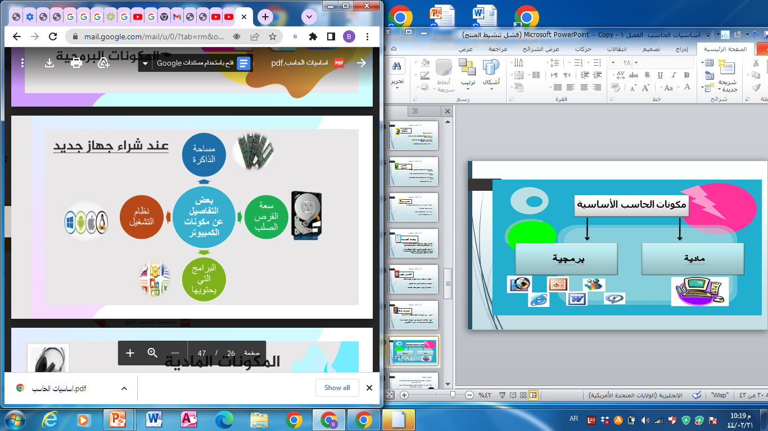

Slide 24
الجزء الرابع

Slide 25
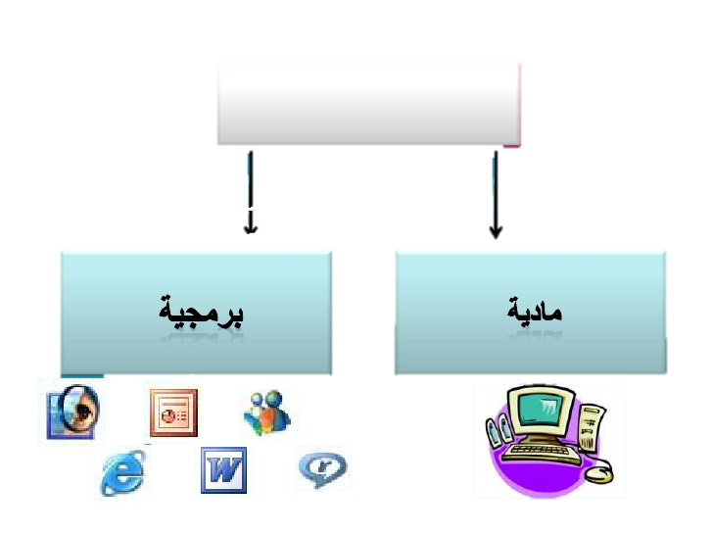
مكونات الحاسب الأساسية

Slide 26
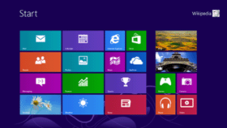

المكونات البرمجية
software
البرامج التي توجه الأجهزة أو المكونات المادية وهناك فئتان رئيسيتان من برامج الكمبيوتر
برامج نظم التشغيل ، البرامج التطبيقية

Slide 27
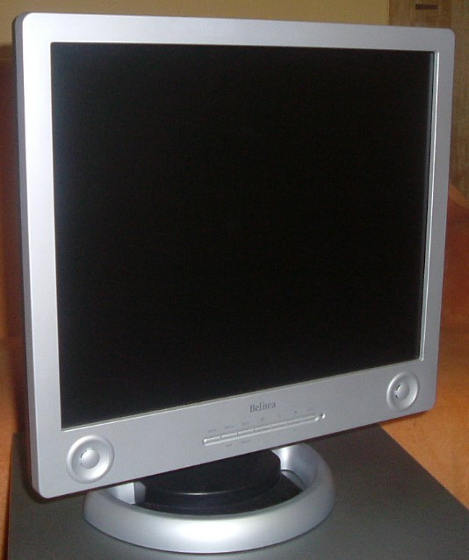
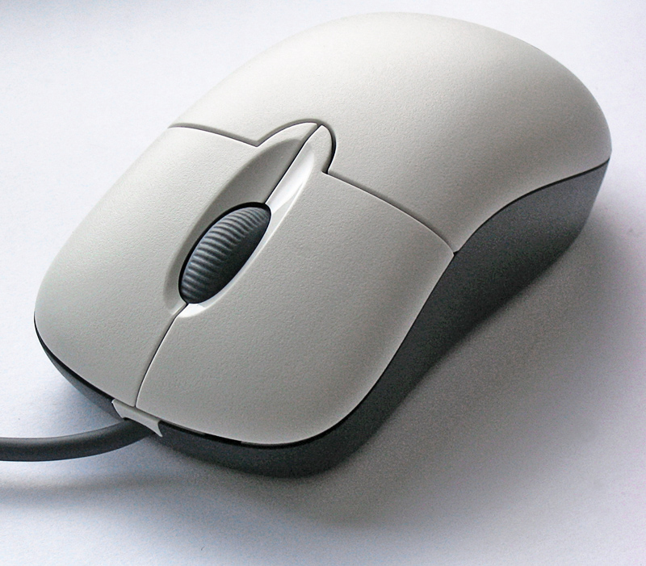
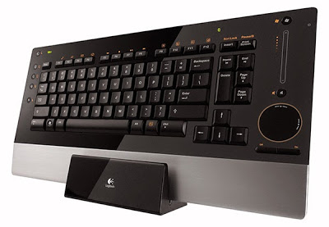
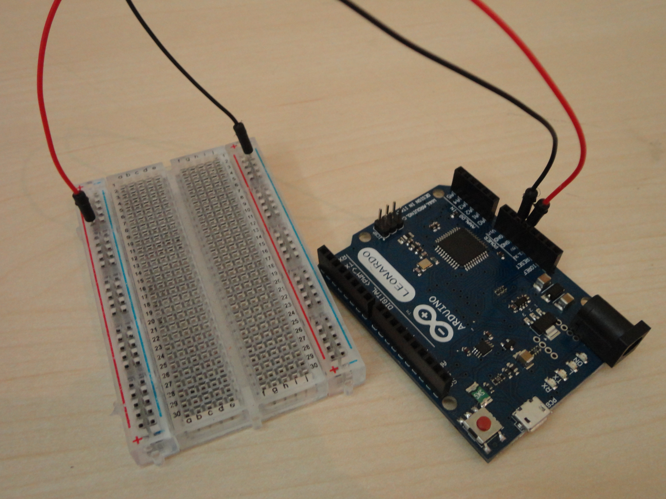
المكونات المادية
تستخدم عبارة Hardware أساسا للدلالة على أي قطعة يمكن لمسها باليد في جهاز الكمبيوتر مثل :
الأجزاء المعدنية أو البلاستكية أو الزجاجية أو رقائق السيلكون وباختصار كل مكونات الكمبيوتر يقال عنها هاردوير .

Slide 28
برامج نظام التشغيل
هو مجموعة البرامج والتعليمات التي تتحكم وتنظم طريقة عمل الحاسب ووحداته المختلفة
أو
هو المدير الذي يتحكم في أداء الحاسب الالي والمنظم لاستخدامه

Slide 29
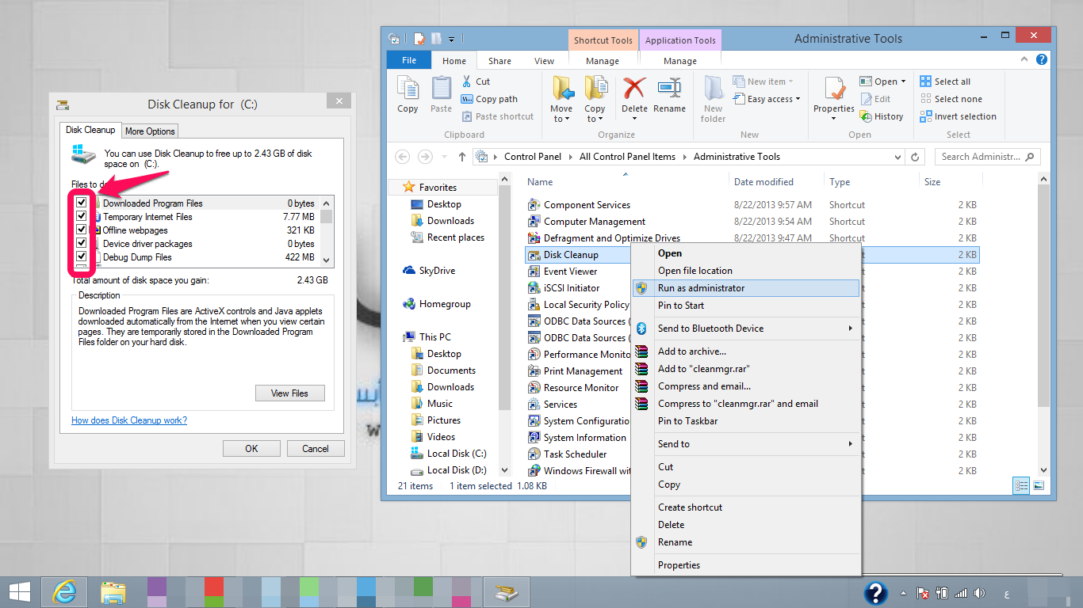
نظام التشغيل ويندوز
ويندوز يقصد بها برامج نوافذ مايكروسوفت وهو عبارة عن بيئة تشغيل رسوميه

Slide 30
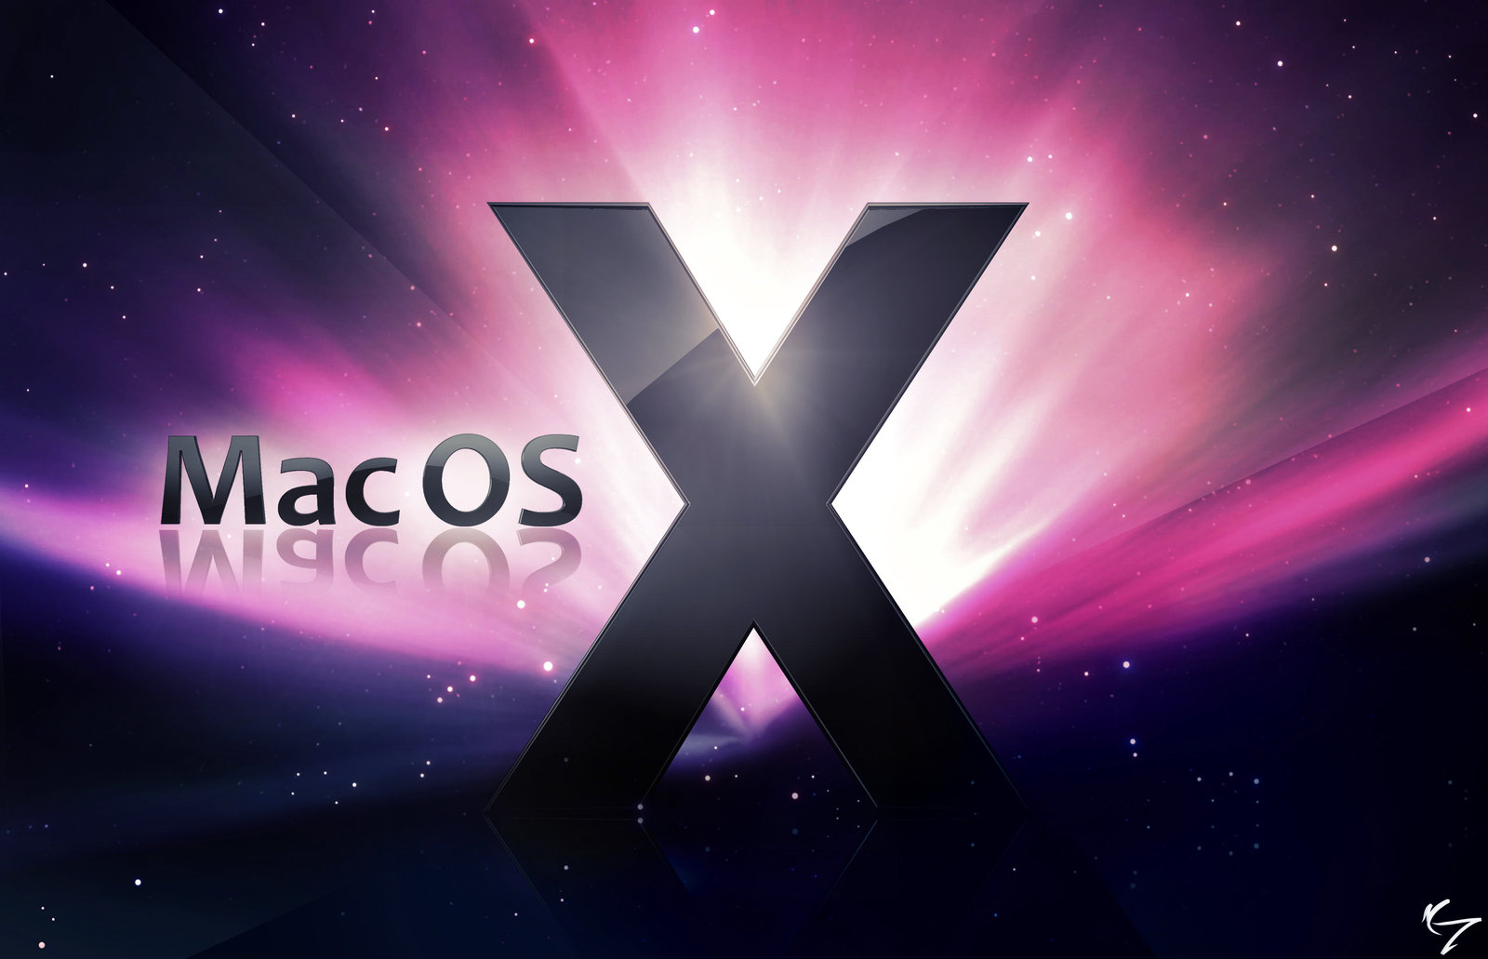
نظام ماكنتوش
نظام تشغيل الذي يأتي مثبتا على جميع أجهزة ماكنتوش وهو يعتبر بيئة تشغيل رسومية قريبة من نظام ويندوز .

Slide 31
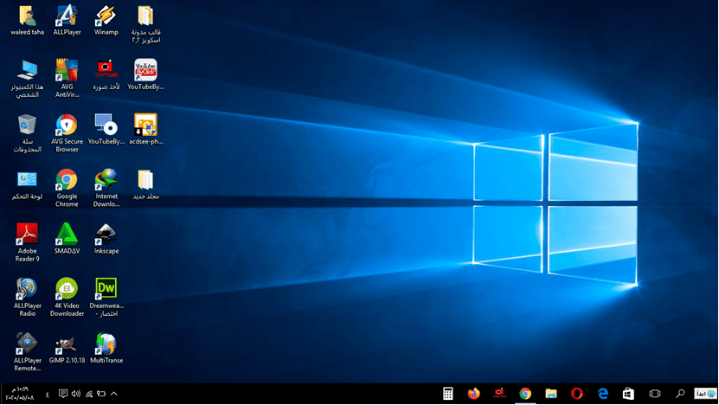

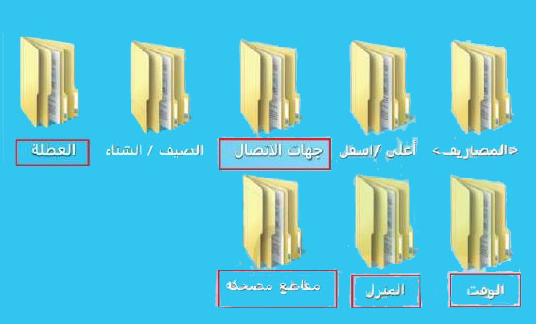
نتعرف على سطح المكتب والمجلدات

